Slide 1
目錄
金融社群之情緒分析探討台積電股票及台灣加權指數之關係
資管碩一 M11209202 黃雅婄
研究方法期末報告
1

Slide 2
摘要
研究動機
研究方法
未來規劃
參考資料與文獻
金融社群之情緒分析探討台積電股票及台灣加權指數之關係
目錄
摘要
研究動機
文獻回顧
研究方法
參考資料與文獻
2

Slide 3
摘要
研究動機
文獻回顧
研究方法
參考資料與文獻

Slide 4
摘要
研究動機
文獻回顧
研究方法
參考資料與文獻
為什麼？本研究想做什麼？
數位時代已經來臨，人們也經常在社群媒體上討論有關人文、社會、經濟發展等議題。我們意識到從新聞、社群媒體等得知的股票消息或許也會影響投資人的操作態度。
本研究利用新技術進行自然語言處理，特別針對台積電和台灣加權指數的評論和貼文。透過焦點小組深度分析，評估情緒對投資者行為的影響，並調整情緒詞彙的權重以提升預測準確度。
故想要探詢社群媒體中股票的消息面對真實股價的關聯，以利投資人交易時掌握最新的股票資訊，協助投資人進行投資決策。
關鍵字
#股市 #社群媒體 #生成市AI #Text Mining #情緒分析 #Sentiment Analysis
3
Notes:
數位科技的飛速進步及通訊設備的便利性，使得全球人們能透過網際網路在社群媒體上進行無地域、無時差限制的即時交流，社群媒體不僅是討論人文、社會和經濟發展議題的重要傳播平台，同時也是金融理財討論的重要場域。 過去人們只能透過新聞、報章雜誌或公開資訊觀測站提供的重大訊息來了解股市現況，如今投資者們能夠自由在金融理財社群中分享股票操作經驗並討論市場趨勢，因此除基本分析和技術分析等方式外，消息面對經濟、股價帶來的影響也在科技發展迅速的背景下日益劇增，金融訊息傳遞與接收管道的改變也影響了大眾投資行為，從新聞、網路社群各方得知的消息都會影響投資人對股票的預期心理和操作態度。 本研究旨在透過大型語言模型和生成式AI等新興技術對文本進行自然語言處理（NLP），對社群媒體中台積電和台灣加權指數的評論和貼文進行情緒分析（Sentiment Analysis），並結合焦點小組來深度分析投資者對於社群媒體內容所產生的情緒影響程度和投資人行為，進而調整模型中情緒字詞的權重、以提升分析結果的準確度，針對社群中正面、中立和負面情緒詞彙，製作出金融市場之社群情緒詞典

Slide 5
摘要
研究動機
文獻回顧
未來規劃
參考資料與文獻

Slide 6
摘要
研究動機
文獻回顧
未來規劃
參考資料與文獻
半導體產業-科技進步的基石
半導體產業應用範圍 : 雲端運算、物聯網、智慧家電等、自動駕駛汽車、人工智慧、生成式AI等，也都依賴於半導體技術。
1.
2021年台積電代工生產份額佔全球的56%，是全球半導體產業中重要的生產公司。台積電影響著各行業的經濟命脈，可謂股市中不容忽視的一股力量。
2.
4

Slide 7
摘要
研究動機
文獻回顧
未來規劃
參考資料與文獻
政府法案通過 產業發展優勢
2022年，美國政府通過了《晶片與科學法案》
（CHIPS and Science Act）
3.
2024年，美國白宮宣布執行《晶片研發計畫》
（HIPS Research and development (R&D) programs）
4.
4

Slide 8
摘要
研究動機
文獻回顧
未來規劃
參考資料與文獻
台股交易總金額上升
國內股市成交總金額從2019年的新台幣26兆元逐年上升至2023年的新台幣63兆元。
5.
全球市場對於半導體產業極度重視的背景下，推動產業發展之力量龐大，台積電在全球半導體供應鏈中的重要性也將進一步提升，而台積電股票對台灣股市帶來的影響也隨著產業發展產生更顯著的變化。
6.
4

Slide 9
摘要
研究動機
文獻回顧
未來規劃
參考資料與文獻
台股交易總金額上升
國內股市成交總金額從2016年的新台幣16兆元逐年上升至2021年的新台幣95兆元。
1.
2021年台積電代工生產份額佔全球的56%，是全球半導體產業中重要的生產公司。台積電影響著各行業的經濟命脈，可謂股市中不容忽視的一股力量。
2.
4

Slide 10
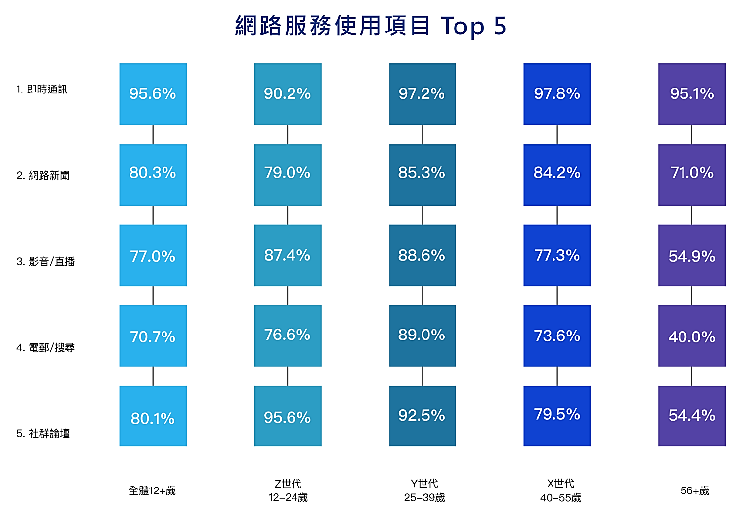
摘要
研究動機
文獻回顧
未來規劃
參考資料與文獻
網路依賴程度與日俱增
2020台灣網路報告
5

Slide 11



摘要
研究動機
文獻回顧
未來規劃
參考資料與文獻
大數據資料應用
產品點擊率與搜尋內容
讓企業更了解使用者偏好
1.
政治方面，也有利用網路投票預估選情，判斷不同地區選民意向的案例。
2.
7

Slide 12
摘要
研究動機
文獻回顧
未來規劃
參考資料與文獻
MagnifyMoney 2021調查報告
2021年MagnifyMoney對1,536名18至40歲受訪者的調查結果顯示，40歲以下的投資者中，有六成的人是金融理財論壇的會員，說明投資人會在理財社群平台活動、參考平台中的投資建議或大眾評論。且有23%的投資人會同時在多個社群平台瀏覽貼文、留言作為個人投資參考依據。
8

Slide 13
摘要
研究動機
文獻回顧
未來規劃
參考資料與文獻
股票分析四大面向
消息面
消息面分析常被視為輔助角色而忽視了其對整體經濟和個股評價的價值
技術面
籌碼面
基本面
9

Slide 14
摘要
研究動機
文獻回顧
未來規劃
參考資料與文獻

Slide 15
摘要
研究動機
文獻回顧
未來規劃
參考資料與文獻
確立研究動機
確立研究目的及範圍
第一部分：確立研究目標
蒐集相關文獻並整理研究方法與技術
蒐集社群中的相關資料
資料處理
建立正向、負向詞的資料字典
進行情緒分析
第二部分：執行研究
建立相關應用系統
第三部分：研究成果應用
10

Slide 16
摘要
研究動機
文獻回顧
未來規劃
參考資料與文獻
使用自動化爬蟲套件進行資料蒐集
1.
Selenium
對資料進行斷詞處理
2.
PhantomJS
1.
中研院的CkipTagger
2.
Jieba(結巴)
情緒分析
1.
word2vec
11

Slide 17
摘要
研究動機
研究方法
未來規劃
參考資料與文獻
研究範例
文章範例
沒意外會再倒一波，636賣單加堆，635買單沒人掛，連假單都不掛，就是要倒了的意思。期指17747--
17824高要過才會繼續攻，2330不夠強,637要過，今天
期指17702不破也算還好，關鍵需要5-8天時間整理，上面還有缺口要回補也不要看太壞
12

Slide 18
摘要
研究動機
研究方法
未來規劃
參考資料與文獻
研究範例
文章範例
沒意外會再倒一波，636賣單加堆，635買單沒人掛，連假單都不掛，就是要倒了的意思。期指17747--
17824高要過才會繼續攻，2330不夠強,637要過，今天
期指17702不破也算還好，關鍵需要5-8天時間整理，上面還有缺口要回補也不要看太壞
12

Slide 19
摘要
研究動機
研究方法
未來規劃
參考資料與文獻
研究範例
文章範例
沒意外會再倒一波，636賣單加堆，635買單沒人掛，連假單都不掛，就是要倒了的意思。期指17747--
17824高要過才會繼續攻，2330不夠強,637要過，今天
期指17702不破也算還好，關鍵需要5-8天時間整理，上面還有缺口要回補也不要看太壞
斷詞範例
[['意外', '倒', '賣單', '加堆', '買單', '沒', '人', '掛', '假單', '掛', '倒', '意思']
['期指', '高', '過', '才', '繼續', '攻', '夠', '強', '過', '今天',
'期指', '破', '還好', '關鍵', '需要', '時間', '整理', '上面', '缺口', '回補', '看', '太', '壞']]
12

Slide 20
摘要
研究動機
研究方法
未來規劃
參考資料與文獻
研究範例
文章範例
沒意外會再倒一波，636賣單加堆，635買單沒人掛，連假單都不掛，就是要倒了的意思。期指17747--
17824高要過才會繼續攻，2330不夠強,637要過，今天
期指17702不破也算還好，關鍵需要5-8天時間整理，上面還有缺口要回補也不要看太壞
斷詞範例
[['意外', '倒', '賣單', '加堆', '買單', '沒', '人', '掛', '假單', '掛', '倒', '意思']
['期指', '高', '過', '才', '繼續', '攻', '夠', '強', '過', '今天',
'期指', '破', '還好', '關鍵', '需要', '時間', '整理', '上面', '缺口', '回補', '看', '太', '壞']]
12

Slide 21
摘要
研究動機
研究方法
未來規劃
參考資料與文獻
研究範例
文章範例
斷詞範例
沒意外會再倒一波，636賣單加堆，635買單沒人掛，連假單都不掛，就是要倒了的意思。期指17747--
17824高要過才會繼續攻，2330不夠強,637要過，今天
期指17702不破也算還好，關鍵需要5-8天時間整理，上面還有缺口要回補也不要看太壞
[['意外', '倒', '賣單', '加堆', '買單', '沒', '人', '掛', '假單', '掛', '倒', '意思']
['期指', '高', '過', '才', '繼續', '攻', '夠', '強', '過', '今天',
'期指', '破', '還好', '關鍵', '需要', '時間', '整理', '上面', '缺口', '回補', '看', '太', '壞']]
情緒字典範例
正向詞
買單、攻、強、整理、回補
負向詞
倒、賣單、缺口、壞
12

Slide 22
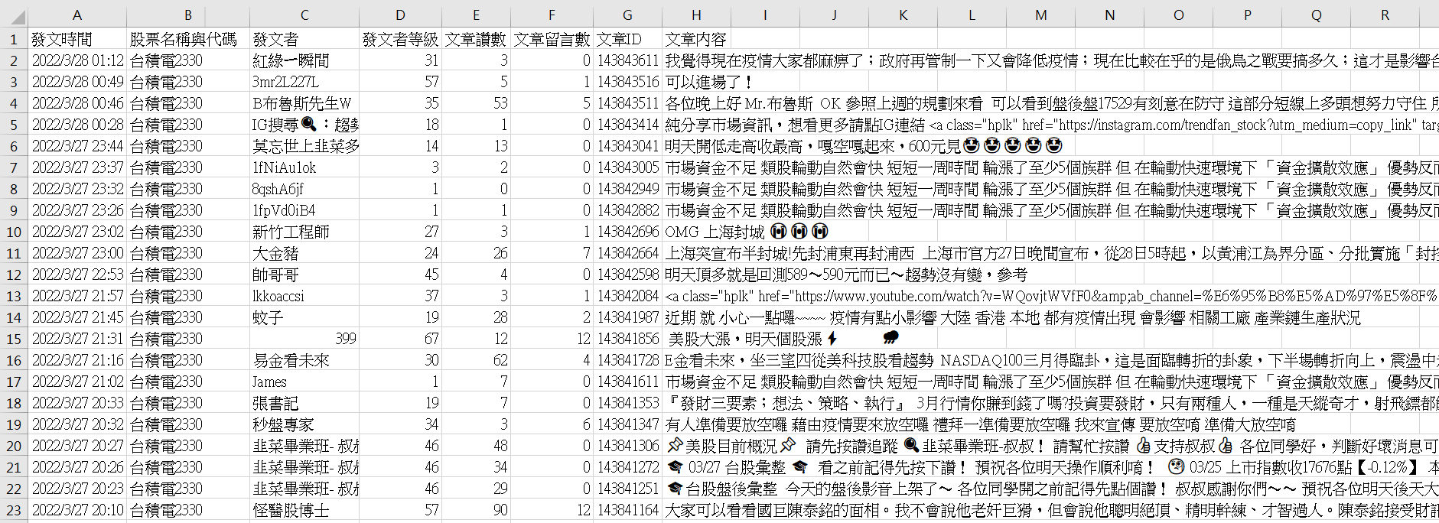
摘要
研究動機
研究方法
未來規劃
參考資料與文獻
CMoney爬蟲資料
台積電2021/3/27-2022/3/27的社群文章
13

Slide 23
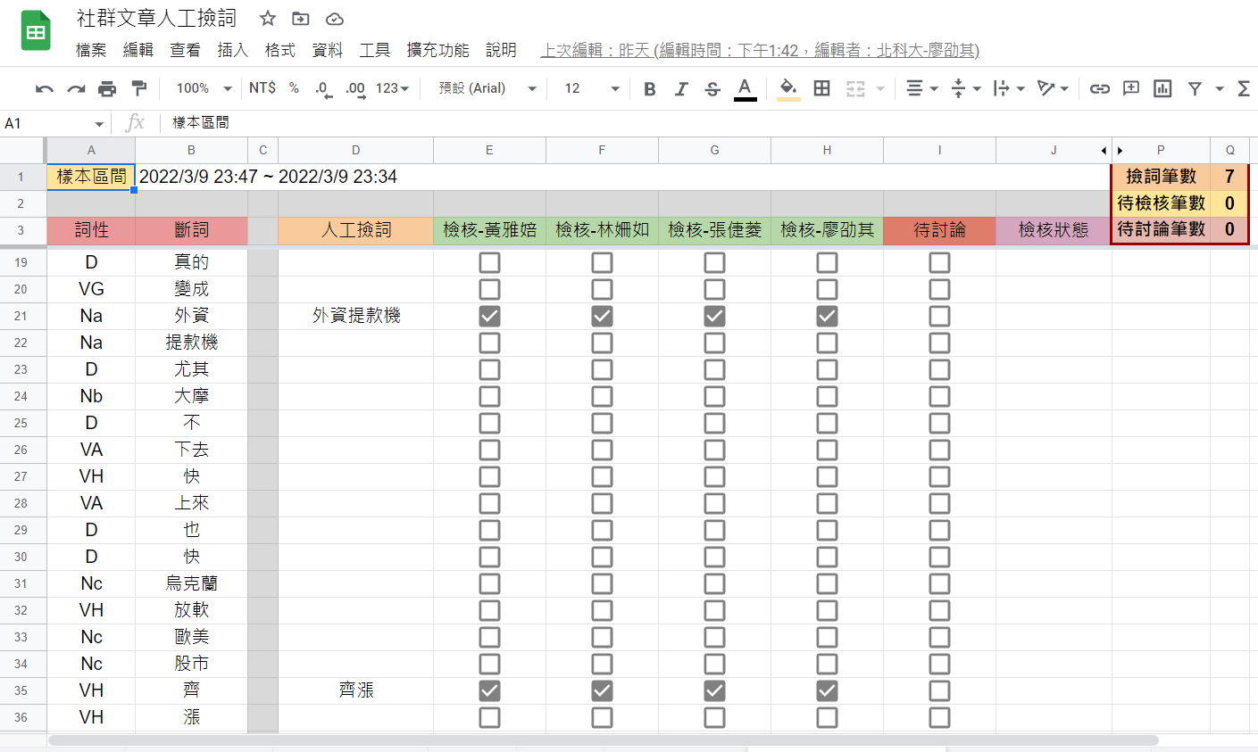
摘要
研究動機
研究方法
未來規劃
參考資料與文獻
社群文章人工撿詞
14

Slide 24
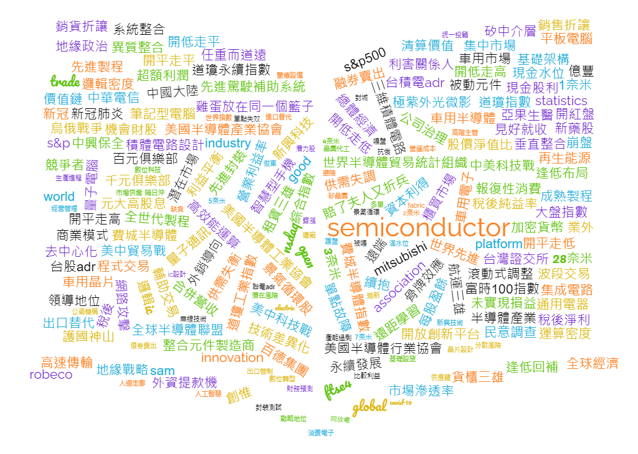
摘要
研究動機
研究方法
未來規劃
參考資料與文獻
人工撿詞字典
已人工撿回
211個字詞
15

Slide 25
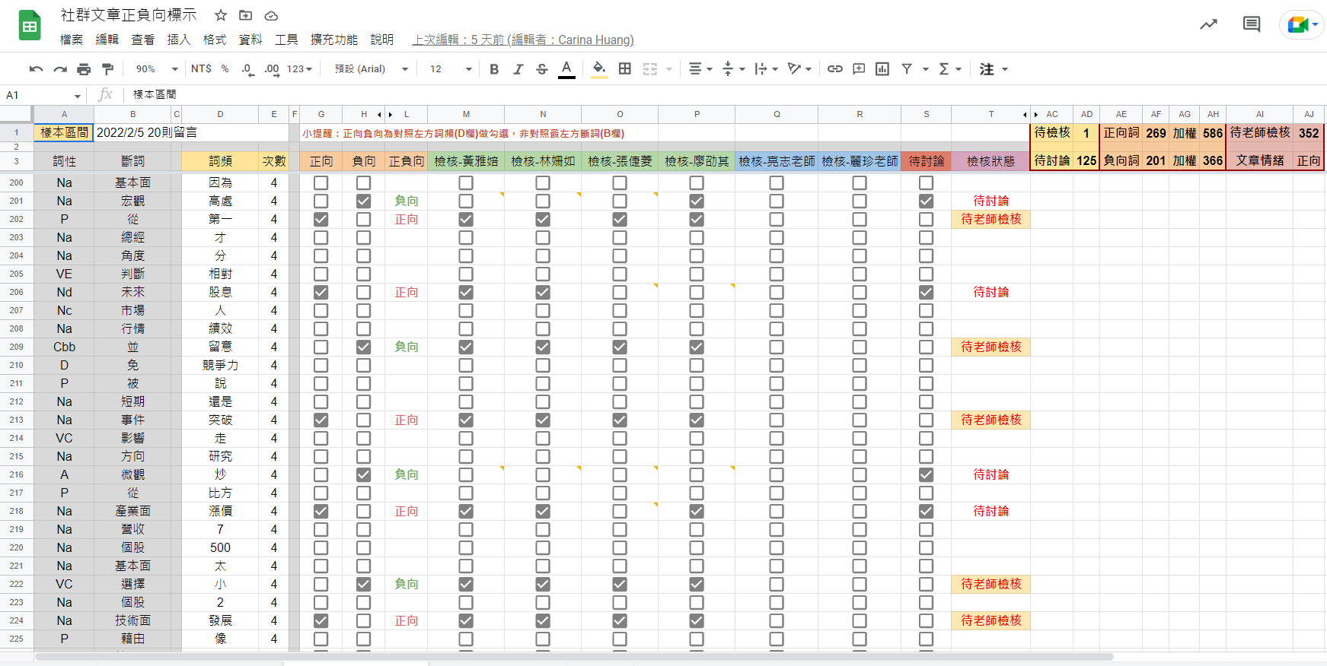
摘要
研究動機
研究方法
未來規劃
參考資料與文獻
社群文章正負向標示
16

Slide 26
摘要
研究動機
研究方法
未來規劃
參考資料與文獻

Slide 27
摘要
研究動機
研究方法
未來規劃
參考資料與文獻
未來計畫完成事項
1.
先建立好完整股市社群字典
2.
驗證股市社群字典準確度
3.
建立系統或網頁，方便投資人進行決策
17

Slide 28
摘要
研究動機
研究方法
未來規劃
參考資料與文獻
未來期望結果
1.
爬股市社群發文資料
2.
文章內容帶入斷詞系統
系統全自動化
3.
以股市社群字典進行正負向詞標示
4.
正負向詞的加權計算，判斷預期股價漲跌
18

Slide 29
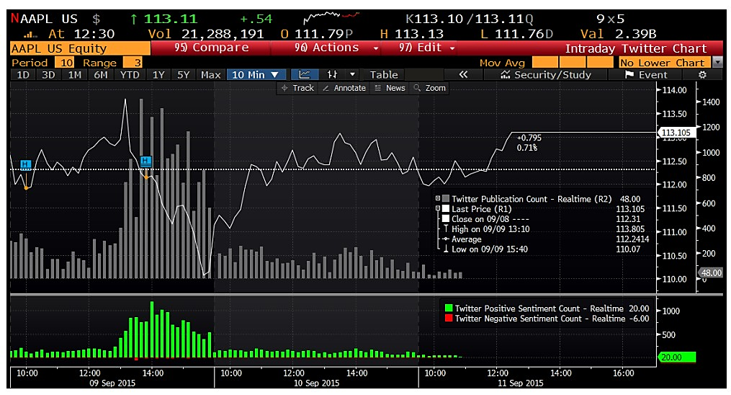
摘要
研究動機
研究方法
未來規劃
參考資料與文獻
未來期望結果
Bloomberg
網頁或系統
視覺化呈現
19

Slide 30
摘要
研究動機
研究方法
未來規劃
參考資料與文獻

Slide 31
摘要
研究動機
研究方法
未來規劃
參考資料與文獻
1. 台灣證券交易所【歷年股票市場概況表】年報
2. 台灣網路報告TWNIC
3. 股票分析四大面向：基本面、技術面、籌碼面、消息面
4. Nearly 60% of Young Investors Are Collaborating Thanks to Technology, Often Turning to Social Media for Advice
5. 朱夢珺，蔣洪汛，許偉.（2016）. 基於金融微博情感與傳播效果的股票價格預測.
6. 文字探勘與機器學習於股票市場的應用與三大步驟
7. 信心理論
8. 顏士杰.（2021）. 透過傾向分析進行股價趨勢預測的實務經驗分享.
9. 內容分析法
10. Yu-Teng Su.（2019）. Research on the Analysis of Marketing Strategy of Fitness Club by Content Analysis.
11. Sheng-Cheng Chung.（2019）. A Study on the Development of Hydropower Industry by Content Analysis.
12. 美國金融研究公司台積電全球地位文章
13. 爬蟲技術
14. 张晔 孙光光 徐洪云 庞婷 曲潇洋,（2020）. 国外科技网站反爬虫研究及数据获取对策研
20

Slide 32
股市社群之情緒分析
摘要
研究動機
研究方法
未來規劃
參考資料與文獻
15. 從word2vec到情感分析
16. word2vec簡介
17. Es, S.（2020）. Sentiment Analysis in Python: TextBlob vs. Vader Sentiment vs. Flair vs. Building It From Scratch.
18. Shihab Elbagir and Jing Yang.（2019）. Twitter Sentiment Analysis Using Natural Language Toolkit and VADER Sentiment
19. 資料探勘與文字探勘之比較
20. Sung-Shun Weng.（2008）. Using Support Vector Machine and Text Mining For Stock Price Trends Prediction.
21. Nielsen, A.（2020）. Practical Time Series Analysis: Prediction with Statistics & Machine Learning, O’Reilly
Uhr, P., J. Zenkert, and M. Fathi.（2014）. Sentiment Analysis in Financial Markets, 2014 IEEE International
Conference on Systems, Man and Cybernetics（SMC）: San Diego, CA, USA.
Bhati, R. G.（2020）. Sentiment Analysis: a Deep Survey on Methods and Approaches. Int’l Journal of Disaster Recovery
and Business Continuity. Vol. 11, No. 1, pp. 503-51.
24. Bohmian.（2020）. Sentiment Analysis of Stocks from Financial News Using Python.
25. Briggs, J.（2020）. Sentiment Analysis for Stock Price Prediction: How we can predict stock price movement using Twitter.
26. Lin Yu.（2020）. Princing Anomaly from the Text Sentiment in Social Community Forum.
莊凱翔.（2018）. The prediction of trend toward stock price by text mining and sentiment analysis on social media:
Using SVM and LDA Algorithm
21

Slide 33
股市社群之情緒分析
-以台積電為例
謝謝大家
專題組員：林姍如、黃雅婄、廖劭其、張倢菱
指導教授：劉亮志 教授
技術指導：鄭麗珍 教授
22

